Slide 1
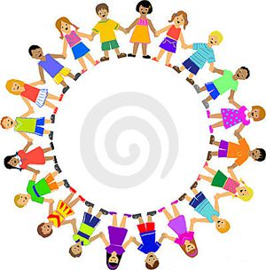
VRTILJAK IGRE IN USTVARJANJA
„Igra in ustvarjanje sta pomembna dejavnika za razvoj motorike in senzorike.“
- Za učence 1. razredov
- Število ur na letni ravni: 25
Izvajalka: Renata Trbanc
Ustvarjali in igrali se bomo ob ponedeljkih v času predure
(7.30 – 8.15)

Slide 2
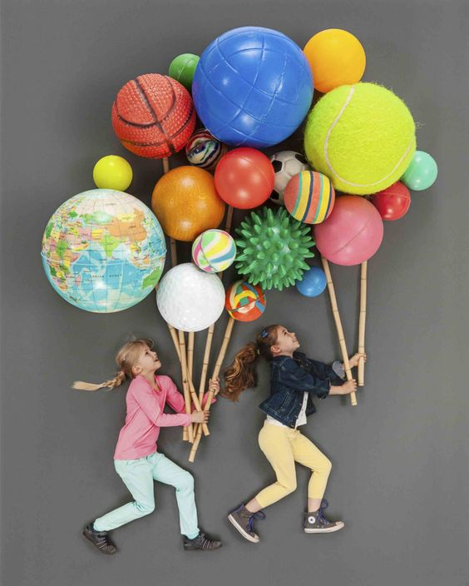
Interesna dejavnost bo vključevala različna področja: od igranja, gibanja, druženja, ustvarjanja do petja, plesa in poslušanja pravljic.
Dejavnosti: - različne igre v razredu in v telovadnici: socialne, družabne, športne, zabavne igre, miselne igre, igre vlog, kmečke, rajalne igre, - zabavali se bomo ob matematiki: logika, uganke, rebusi, - likovno ustvarjali brez meja, - prebujali se bomo s pravljicami, - si zapeli ali zaplesali, - kaj opazovali, raziskali,
- ali si le kaj lepega povedali …
Pridi in se veseli z nami tudi ti!

